Slide 1
مناهج وأنشطة الدعم النفسي والاجتماعي
(USAID) بتمويل من الوكالة الأميركية للتنمية الدولية
(BALADI CAP) ، بلدي كاب من خلال برنامج بناء التحالفات من أجل التقدم والتنمية والاستثمار المحلي - بناء القدرات
تم تطوير هذه المنشورة بفضل دعم الشعب الأميركي من خلال الوكالة الأميركية للتنمية الدولية (USAID).
محتويات هذه المنشورة هي مسؤولية MSI ، ولا تعكس بالضرورة وجهة نظر أو آراء الوكالة الأميركية للتنمية الدولية أو حكومة الولايات المتحدة.

Slide 2
مناهج وأنشطة الدعم النفسي والاجتماعي
For any clarifications or questions, please contact
Rolaal_homsi@hotmail.com

Slide 3
أهداف التعلم
فهم مفهوم الدعم النفسي والاجتماعي
أن تكون قادرًا على تقديم الدعم النفسي والاجتماعي الأساسي

Slide 4
تعريفات
"أي نوع من الدعم المحلي أو الخارجي يهدف إلى حماية أو تعزيز الرفاهية النفسية والاجتماعية و / أو الوقاية من الاضطرابات العقلية"
(إرشادات اللجنة الدائمة المشتركة بين الوكالات بشأن الصحة العقلية والدعم النفسي الاجتماعي)
"الدعم النفسي الاجتماعي هو عملية لتسهيل المرونة داخل الأفراد والأسر والمجتمعات. من خلال احترام استقلالية وكرامة وآليات التكيف للأفراد والمجتمعات ، يعزز الدعم النفسي-الاجتماعي استعادة التماسك الاجتماعي والبنية التحتية "
(إطار العمل النفسي-الاجتماعي IRFC)

Slide 5
المفهوم الأساسي للدعم النفسي والاجتماعي
قد تؤدي الكوارث إلى فقدان الأحباء أو الممتلكات
قد تظهر التأثيرات العاطفية على الفور أو قد تظهر لاحقًا
كلما زادت حدة الكارثة - أي زيادة التهديد المتصور للحياة ، وزيادة التعرض للدمار ، وسماع الأشياء المؤلمة - كلما كانت النتيجة سلبية
يعاني الناجون والموظفون العاملون في مثل هذه السيناريوهات من الإجهاد
من المهم معرفة علامات الإرهاق وكيف يمكننا تقليل آثار الإجهاد من خلال الدعم النفسي والاجتماعي
يشير الدعم النفسي الاجتماعي إلى الإجراءات التي تعالج الاحتياجات النفسية والاجتماعية للأفراد

Slide 6
ما هو الدعم النفسي والاجتماعي؟
يشير الدعم النفسي الاجتماعي إلى الإجراءات التي تتناول الاحتياجات النفسية والاجتماعية للأفراد والأسر والمجتمعات.
يمكن تقديم الدعم النفسي والاجتماعي في برامج محددة أو دمجها في أنشطة أخرى.

Slide 7
ما هو الدعم النفسي والاجتماعي؟
يشير الدعم النفسي الاجتماعي إلى الإجراءات التي تتناول الاحتياجات النفسية والاجتماعية للأفراد والأسر والمجتمعات
يمكن تقديم الدعم النفسي الاجتماعي في برامج محددة أو دمجها في أنشطة أخرى
نهج الاتحاد الدولي للدعم النفسي والاجتماعي هو:
نهج مجتمعي لتسهيل صمود السكان المتضررين
طريقة لتعبئة قوة البشرية
وسيلة للحفاظ على صحة ورفاهية الموظفين والمتطوعين

Slide 8
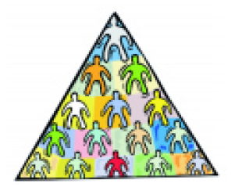
المبادئ الأساسية
1. حقوق الإنسان والإنصاف
2. المشاركة
3. لا ضرر ولا ضرار
4. بناء على المتاح
الموارد والقدرات
5. أنظمة الدعم المتكاملة
6. دعامات متعددة الطبقات

Slide 9
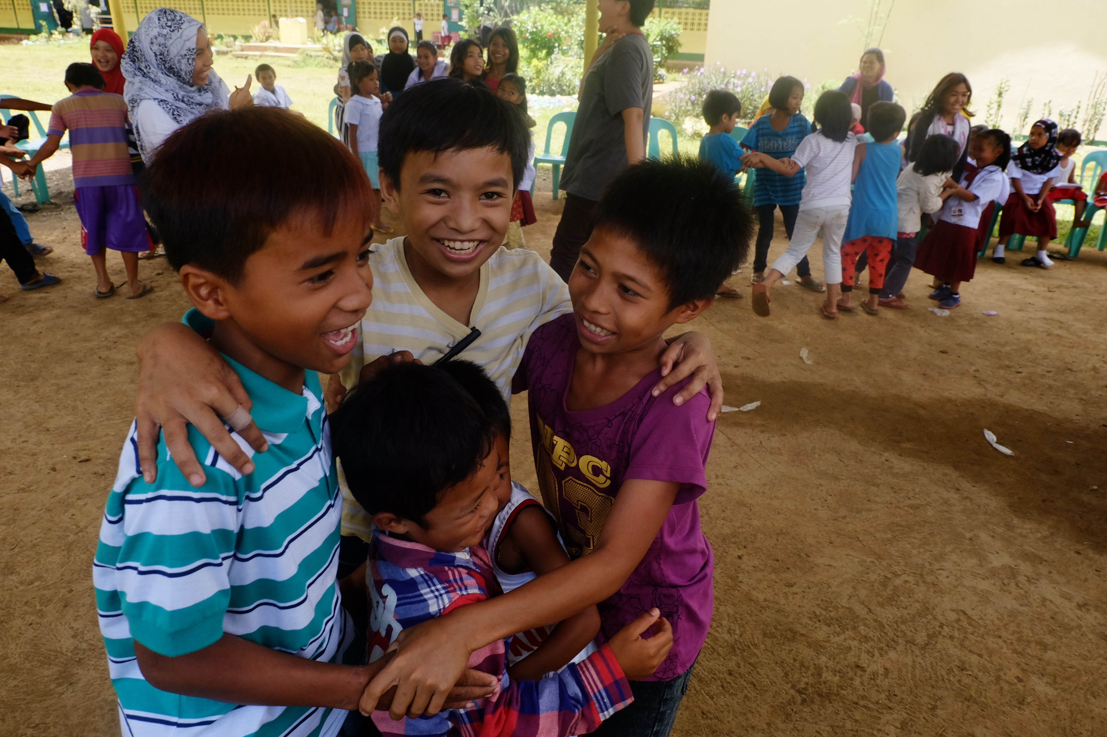
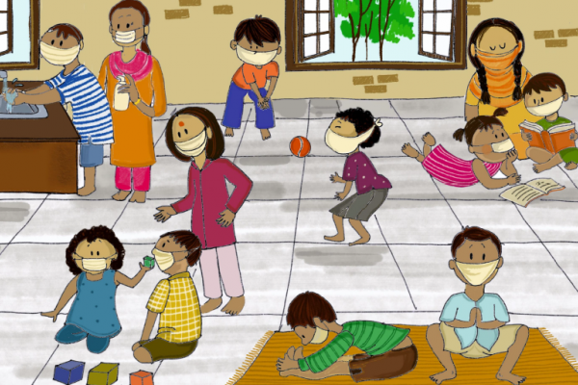
لماذا نقدم الدعم النفسي والاجتماعي؟
يمكن أن يؤدي حشد الدعم النفسي والاجتماعي المبكر والكافي إلى منع الضيق والمعاناة من التطور إلى شيء أكثر خطورة
يساعد الدعم النفسي-الاجتماعي الأشخاص المتضررين من الأزمات على التعافي

Slide 10
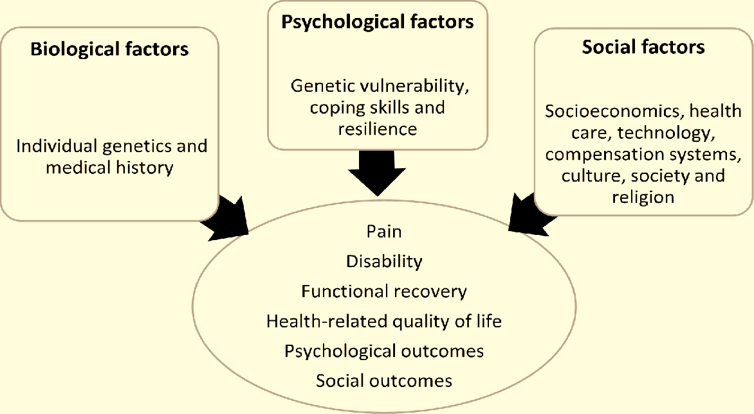
العوامل المؤثرة في التأثير النفسي الاجتماعي لأحداث الأزمة
خصائص الحدث
بيئة الأزمات / ما بعد الأزمة
الخصائص الفردية
موارد الأسرة والمجتمع

Slide 11
العوامل المؤثرة في التأثير النفسي الاجتماعي لأحداث الأزمة
خصائص الحدث
طبيعي مقابل من صنع الإنسان
النية
درجة الوقاية
نطاق التأثير
معاناة
درجة التوقع
مدة الحدث

Slide 12
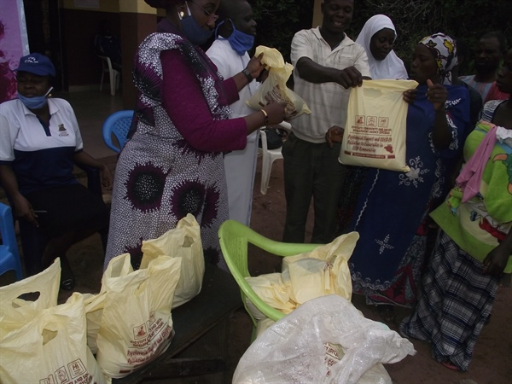
العوامل المؤثرة في التأثير النفسي الاجتماعي لأحداث الأزمة
بيئة الأزمات / ما بعد الأزمة
طقس
وقت اليوم
إمكانية الوصول إلى المنطقة
مقدار الدمار المادي
عدد الوفيات
عدد وفيات الأطفال

Slide 13
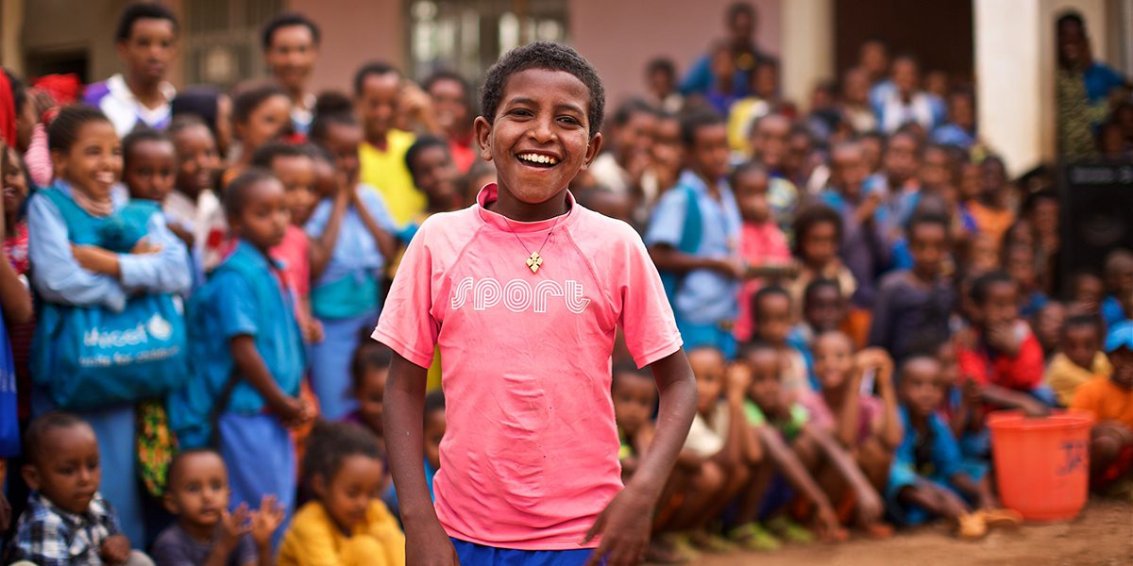
العوامل المؤثرة في التأثير النفسي الاجتماعي لأحداث الأزمة
الخصائص الفردية
العمر - مرحلة الحياة
الصحة النفسية
أنظمة الدعم الاجتماعي
إعاقات
الوضع الاقتصادي الاجتماعي
دين
تاريخ الكارثة
التجارب المؤلمة السابقة

Slide 14
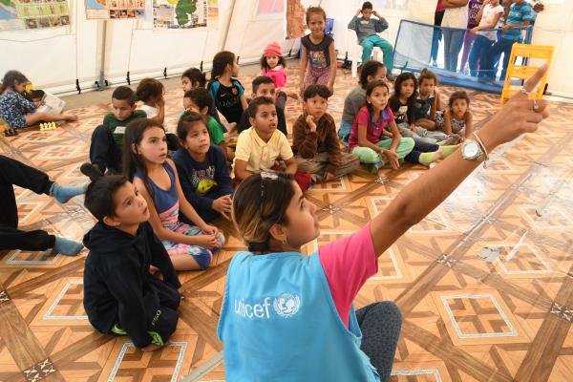
العوامل المؤثرة في التأثير النفسي الاجتماعي لأحداث الأزمة
موارد الأسرة والمجتمع
طقس
وقت اليوم
إمكانية الوصول إلى المنطقة
مقدار الدمار المادي
عدد الوفيات
عدد وفيات الأطفال

Slide 15
التأثير النفسي الاجتماعي لأحداث الأزمة
الجوانب الإيجابية
تدعيم النسيج الاجتماعي
تماسك
الإيثار ومساعدة بعضنا البعض
التعاطف والتفاهم
صنع المعنى الإيجابي
المرونة
المسئولية
منع الكوارث الجديدة
زيادة الاستعداد
تحسين الصحة
الجوانب السلبية
تجزئة الروابط البشرية
نزاع
الفردية
التخدير النفسي والإنكار
تآكل الشعور بالمجتمع
عالي التأثر
لا شعور بالمسؤولية
لا توجد خطط للمستقبل
يقظة مفرطة ، ردود فعل مبالغ فيها
تدهور الصحة

Slide 16
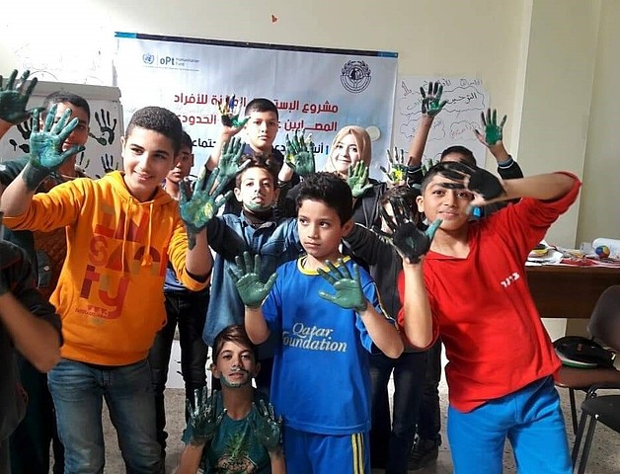
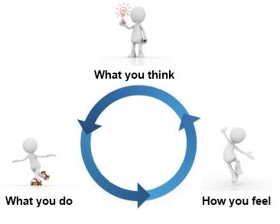
الاستجابات النفسية والاجتماعية للكوارث
يمكن تقسيم الاستجابات النفسية للكارثة إلى ثلاث فئات مختلفة ، وهي:
أفكار
مشاعر
سلوك

Slide 17
أفكار مشاعر سلوك
ردود الأفكار الرئيسية هي ؛
أحلام / كوابيس متكررة
إعادة بناء الأحداث في الاعتبار
صعوبة في التركيز
تكرار الأفكار أو الذكريات عن الكارثة
الخوف والقلق عند التذكير بالكارثة
قلة المشاركة والتمتع
كآبة
الشعور بالضيق
الشعور باليأس / الفراغ / الخسارة العميقة
المبالغة في الحماية فيما يتعلق بالسلامة والنفس والأسرة
يذهل بسهولة
المعاناة من مشاكل النوم
دامعة من دون سبب واضح

Slide 18
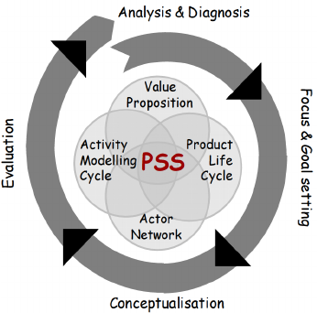
كيف نقدم PSS؟
تعزيز الشعور بالأمان
• تهدئة القلق وتقليل الاستثارة الفسيولوجية
• زيادة الفعالية الذاتية والجماعية
• تشجيع الدعم الاجتماعي والترابط
• غرس الأمل والشعور بالمستقبل الإيجابي

Slide 19
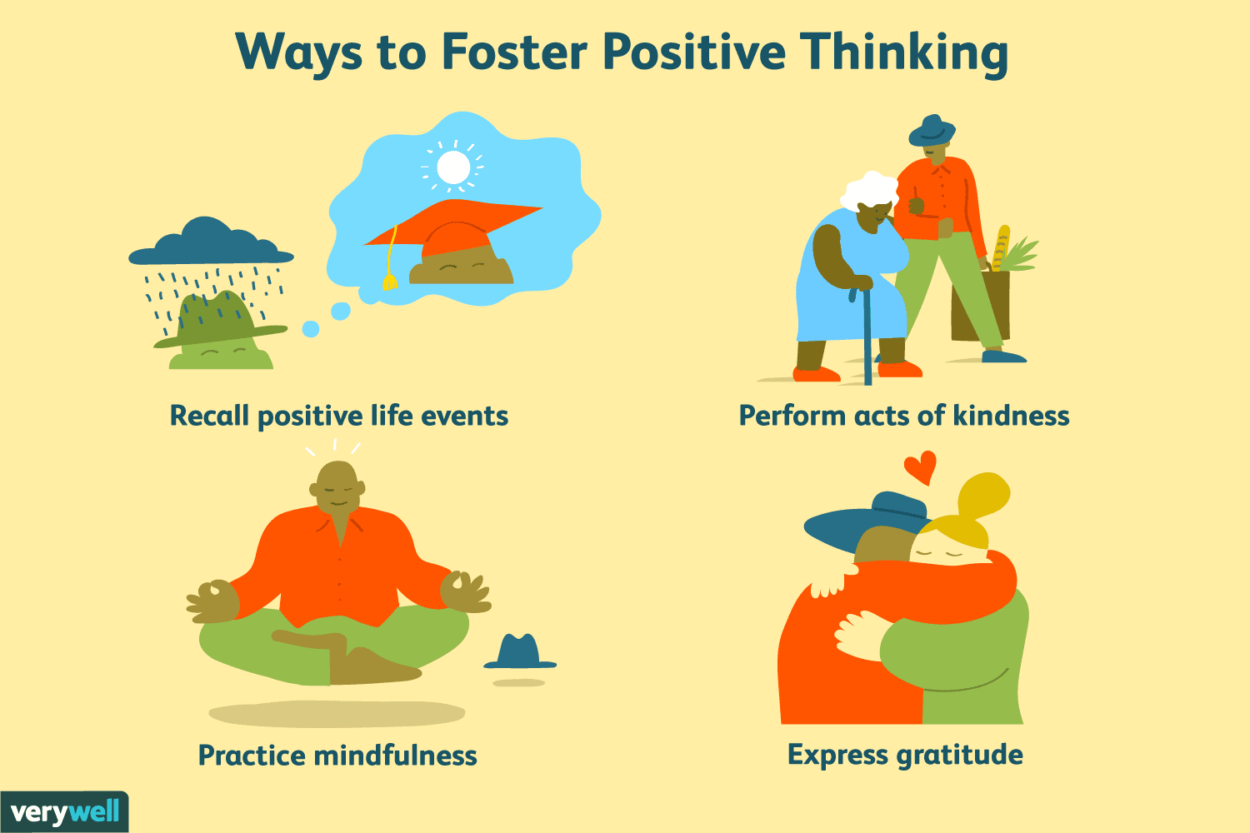
الصفات الملائمة للدعم النفسي الاجتماعي الأساسي
الاستماع الفعال
مهارات التواصل الجيد
الجدارة بالثقة
المقاربة
الصبر
اللطف
التزام
موقف الرعاية
نهج غير قضائي
معرفة جيدة بالقضايا النفسية والاجتماعية

Slide 20
النشاط 1: الخبرات الشخصية
فكر في موقف واجه فيه شخص تعرفه مشكلة.
كيف عرفت أن هناك حاجة للمساعدة؟
كيف استوفيت أنت أو غيرك هذه الاحتياجات؟
شارك تجاربك مع الشخص المجاور لك بعد ذلك.

Slide 21
احتياجات الدعم النفسي والاجتماعي
الخدمات الأساسية و الامن
يدعم تواصل اجتماعي ودعم الأسرة
يدعم تواصل اجتماعي ودعم الأسرة
غير متخصص
مركزة
خدمات متخصصة مركزة
يتأثر الناس بطرق مختلفة ويتطلبون
أنواع مختلفة من الدعامات
مفتاح لتنظيم الصحة النفسية و
الدعم النفسي هو تطوير أ
نظام الطبقات التكميلية
يدعم الذي يلبي احتياجات
مجموعات مختلفة.
يمكن توضيح ذلك من خلال الهرم.
جميع طبقات الهرم مهمة
وينبغي أن يتم تنفيذه بشكل مثالي في
نفس الوقت
هرم التدخل للصحة النفسية والدعم النفسي والاجتماعي

Slide 22
Matrix of Interventions/مصفوفة التدخلات
 | التأهب للطوارئ | الحد الأدنى من الاستجابة | استجابة شاملة
تنسيق
التقييم والمراقبة والتقييم
معايير الحماية وحقوق الإنسان
الموارد البشرية
تعبئة المجتمع ودعمه
خدمات صحية
التعليم
نشر المعلومات
الأمن الغذائي والتغذية
المأوى وتخطيط الموقع
الماء والنظافة
وظائف مشتركة عبر المجالات
مجالات الصحة النفسية والدعم النفسي الاجتماعي الأساسية
الاعتبارات الاجتماعية في المجالات القطاعية

Slide 23
قبول الموقف
خطوات قبول الموقف
مرحلة الإنكار "لست أنا!"
مرحلة الغضب "لماذا أنا؟"
مرحلة المساومة "حسنًا ، لكن أولاً دعني ..."
مرحلة الاكتئاب "حسنًا ، لكني لم أفعل .."
مرحلة القبول "حسنًا ، لم أعد خائفًا"
يستخدم الناس طرقًا مختلفة للوصول إلى قبول وضعهم
عادة ما يبدأ بالرفض والغضب والمساومة والاكتئاب وأخيراً مرحلة القبول
يختلف الوقت الذي يستغرقه الأفراد المختلفون لهذه المراحل باختلاف الأفراد
كثير من الناس يتأقلمون ويمضون في حياتهم بعد قبول وضعهم

Slide 24
الفئات المعرضة للعواقب النفسية للكوارث
هناك مجموعات أكثر عرضة للعواقب النفسية للكوارث مثل:
كبار السن
الأطفال والمراهقون
النساء (خاصة الحوامل أو المرضعات)
الأسر ذات العائل الوحيد
فقراء للغاية
الأشخاص ذوي الإعاقة أو الظروف الصحية
المفجوع
عمال الإنقاذ والإغاثة

Slide 25
الخدمات الأساسية و الامن
يدعم تواصل اجتماعي ودعم الأسرة
خدمات متخصصة مركزة
مركزة
سيحتاج عدد أقل من الأشخاص إلى دعم يركز بشكل مباشر على الرفاهية النفسية والاجتماعية
قد يكون هذا تدخلات فردية أو عائلية أو جماعية ، وعادة ما يتم تنفيذها بواسطة عمال مدربين وخاضعين للإشراف
قد تتضمن الاستجابة النفسية والاجتماعية هنا أنشطة للمساعدة في التعامل مع آثار العنف القائم على النوع الاجتماعي ، على سبيل المثال. مجموعات دعم لضحايا الاغتصاب
يوجد في أعلى الهرم دعم إضافي للنسبة الصغيرة من السكان الذين لا يمكن تحمل حالتهم ، على الرغم من الدعم المذكور بالفعل ، والذين قد يواجهون صعوبات كبيرة في الأداء اليومي الأساسي
يمكن أن تشمل المساعدة هنا الدعم النفسي أو النفسي للأشخاص الذين يعانون من اضطرابات عقلية لا يمكن إدارتها بشكل مناسب ضمن خدمات الصحة الأولية
تتم حماية رفاهية الناس من خلال تلبية احتياجاتهم الأساسية وحقوقهم في الأمن والحوكمة والخدمات الأساسية مثل الغذاء والمياه النظيفة والرعاية الصحية والمأوى
قد تكون الاستجابة النفسية والاجتماعية هنا هي الدعوة إلى وضع هذه الخدمات والحماية الأساسية في مكانها الصحيح ويتم تنفيذها بطريقة محترمة وملائمة اجتماعيًا
ينقطع عدد أقل من الأشخاص بسبب الشبكات الأسرية والمجتمعية المحطمة نتيجة لحالات الطوارئ
قد تكون الاستجابة النفسية والاجتماعية هنا هي المشاركة في تتبع الأسرة ولم شملها أو قد تتضمن تشجيع شبكات الدعم الاجتماعي

Slide 26
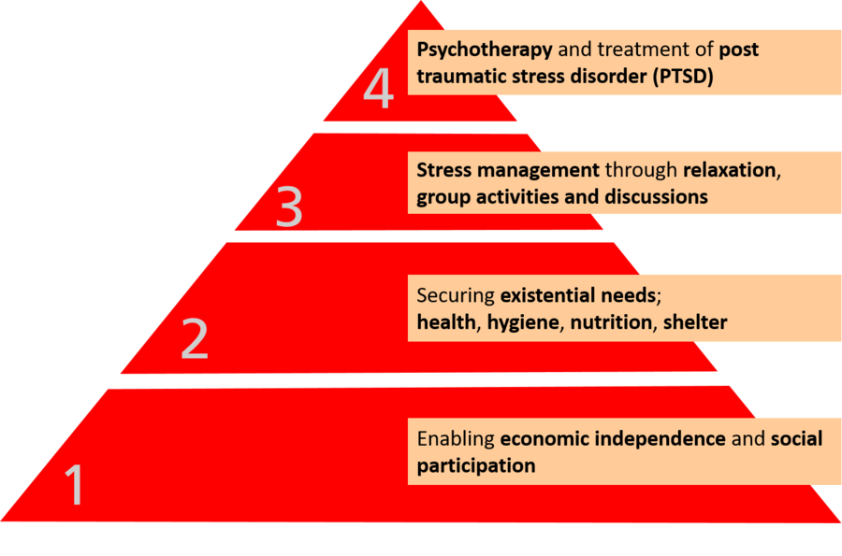
أنشطة الدعم النفسي والاجتماعي
الإسعافات الأولية النفسية بعد الأزمة (التهدئة والاستماع إلى المصاب)
مجموعات المناقشة
زيارة المنزل
إنشاء شبكات اجتماعية
إنشاء مجموعات دعم الأقران
أنشطة مدرسية حيث يمكن للأطفال اللعب واستعادة الثقة
تدريب مهني

Slide 27
تحديات PSS
قلة الوعي بالصحة النفسية والرفاه النفسي الاجتماعي بين
قادة المجتمع
عند إجراء تقييمات كمية الاحتياجات:
ترجمات الموازين.
حجم العينة الكافي.
تدريب المحاورين / المترجمين.
الموارد البشرية: نقص المتخصصين والموظفين والمتطوعين المحليين المؤهلين في MH / PSS.
الموظفون المحليون / المتطوعون مرهقون أو مصدومون.
تسبب المستويات العالية من التوتر آثارًا نفسية - جسدية - نتيجة لذلك في المرافق الصحية
قد تكون محملة فوق طاقتها.
خدمات البحث عن المفقودين ليست متاحة دائما.
الرصد والتقييم - تطوير مؤشرات قابلة للقياس

Slide 28
الطريقة الكمية
الطريقة النوعية
كيفية الحصول على معلومات لتحديد PSS المناسب

Slide 29
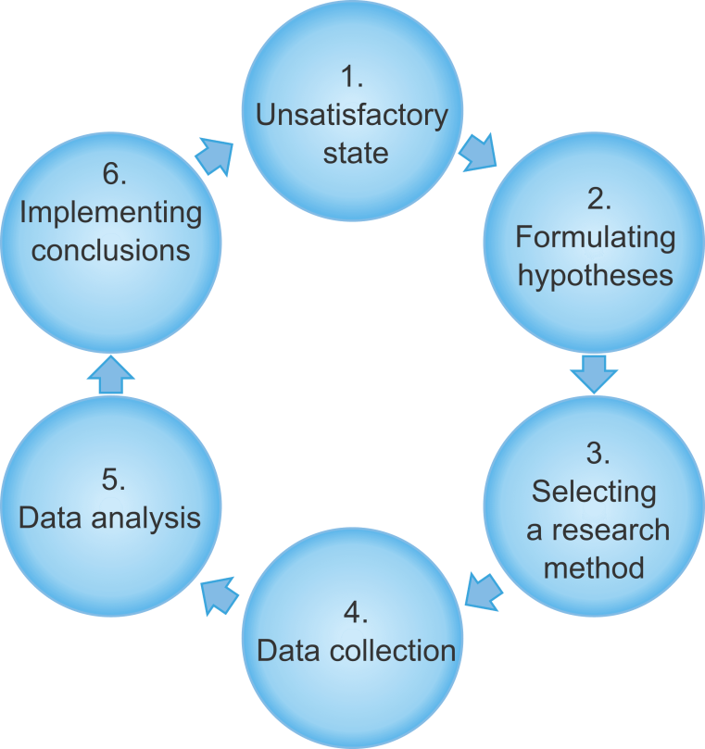
الأساليب النوعية:
مقابلات مع مصادر المعلومات الرئيسية
من هو أين ومتى يفعل ماذا (4Ws) في الصحة العقلية والدعم النفسي الاجتماعي: ملخص الدليل مع رموز النشاط
قائمة مراجعة للزيارات الميدانية في المؤسسات في الأوضاع الإنسانية
قائمة مرجعية لدمج الصحة النفسية في الرعاية الصحية الأولية (PHC) في الأوضاع الإنسانية
التقييم التشاركي (مع أفراد المجتمع العام / قادة المجتمع / الأشخاص المتأثرين بشدة)

Slide 30
الطريقة النوعية
الطرق الكمية:
المقاييس والاستبيانات المصدق عليها في المجتمعات المحلية
التقييم الأولي السريع متعدد المجموعات / القطاعات التابع للجنة الدائمة المشتركة بين الوكالات (MIRA ، IASC ، 2012)
مقياس الاحتياجات المتصورة لوضع الطوارئ الإنسانية (HESPER ؛ منظمة الصحة العالمية ، 2011)

Slide 31
لمزيد من المعلومات
Building Alliance for Local Advancement, Development, and Investment – CAP
BALADI CAP
تابعونا على
@baladi.cap
@Baladicap
@Baladicap
Baladicap.com
” تم تطوير هذه المنشورة بفضل دعم الشعب الأميركي من خلال الوكالة الأمريكية للتنمية الدوليةUSAID) ). محتويات هذه المنشورة هي مسؤولية شركة MSI، ولا تعكس بالضرورة وجهة نظر او اراء الوكالة الأميركية للتنمية أو حكومة الولايات المتحدة"
31

